Slide 1
Aménagement d’une unité de production de probiotiques
Membres d’équipe :
Rehamnia Baraa
Sous la direction du Pr. Noreddine Kacem Chaouche

Slide 2
Pourquoi les probiotiques ?
En Algérie beaucoup de personnes soufrent de plusieurs maladies dues aux problèmes intestinaux, causés par le déséquilibre de la FLORE INTESTINALE.
Notre objectif est, dans un premier temps, la production de probiotiques destinés à l’amélioration de la digestion et de la prévention d’autres maladies .

Slide 3
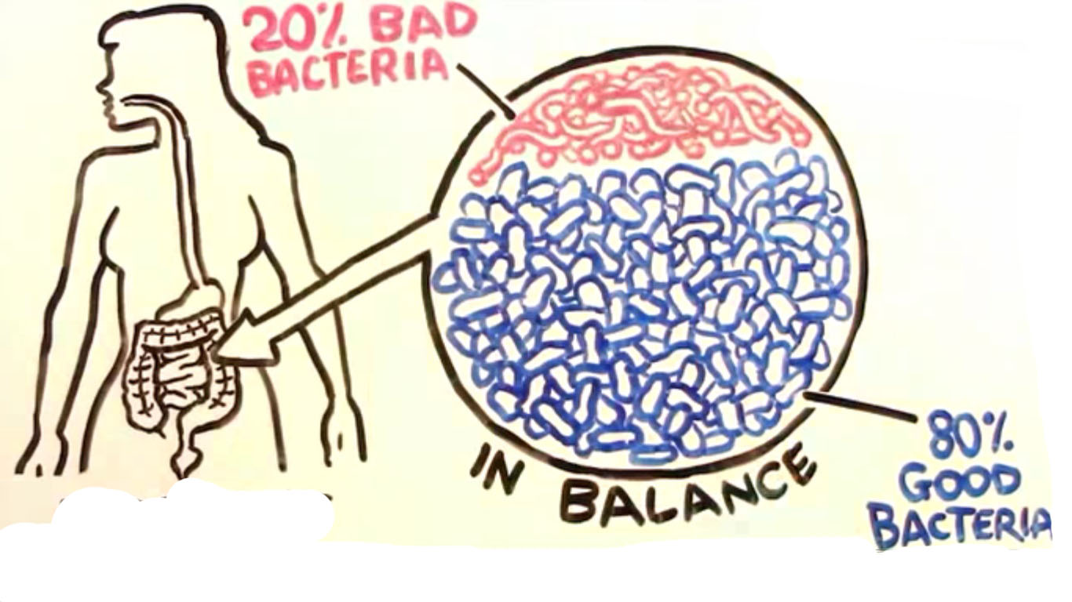
‘Flore intestinale’

Slide 4
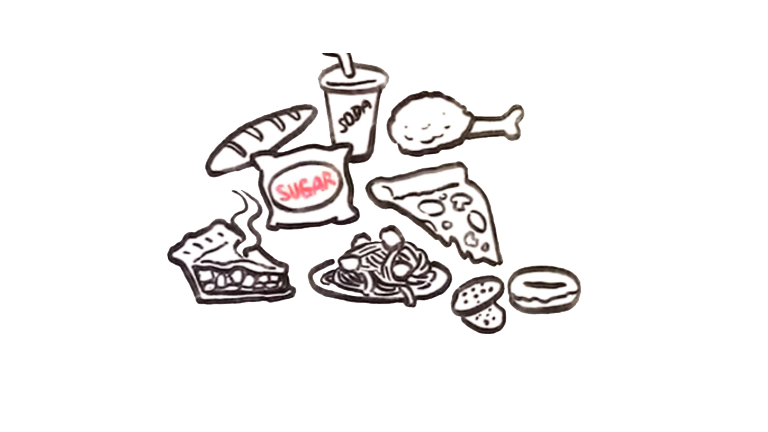
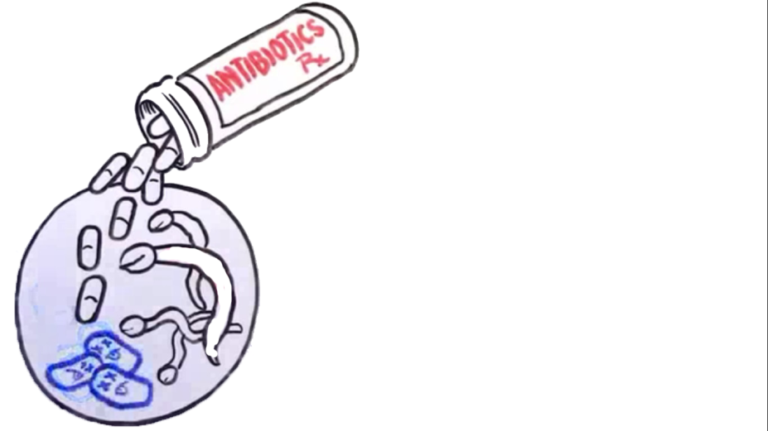
‘Déséquilibre de la flore intestinale‘
Alimentation déséquilibrée
Sucres artificiels
(Aspartame …)
Antibiothérapie
Stress
Vieillissement

Slide 5
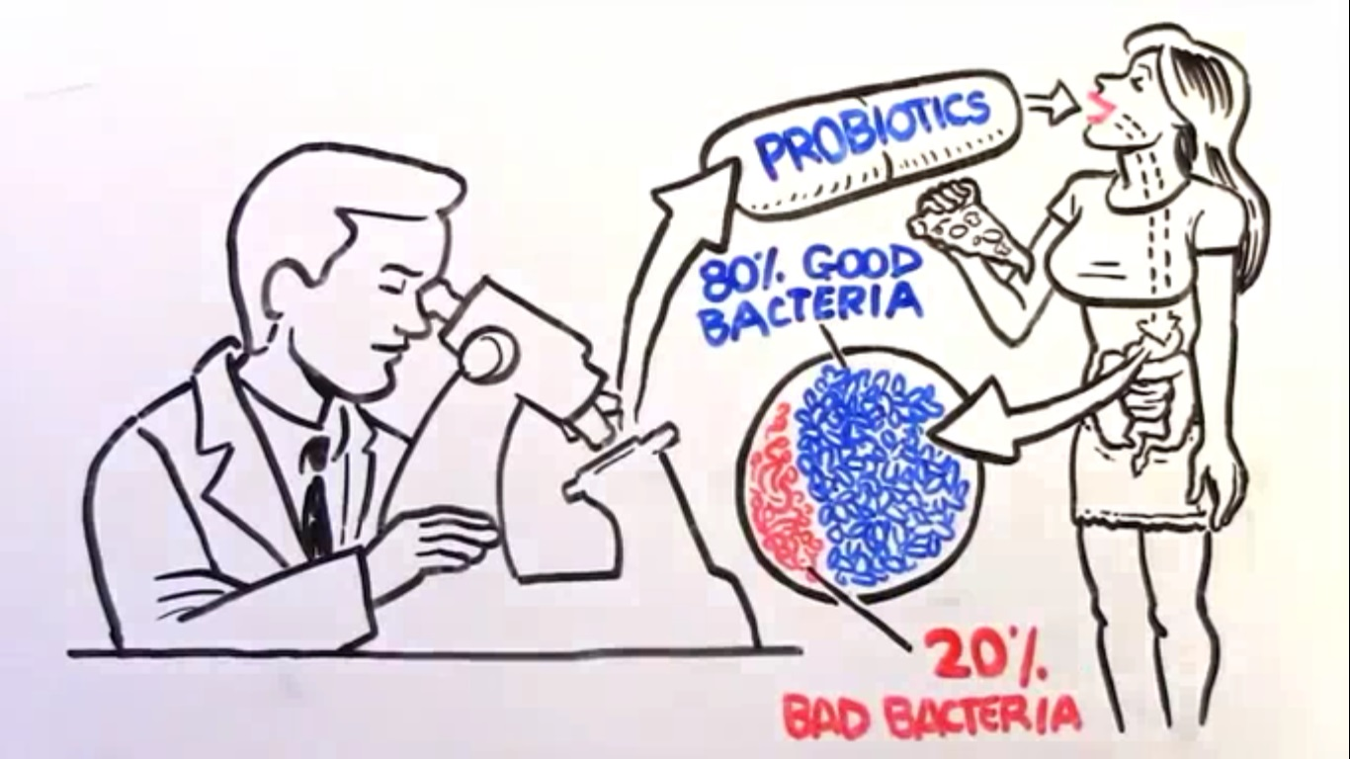
Il faut prendre les PROBIOTIQUES

Slide 6
Unité de production de probiotiques
Nom :
Logo:
Emplacement:
La zone industrielle Ain M’lila
« Location »
Secteur d’activité:
Productive , commerciale
Forme juridique: EURL

Slide 7
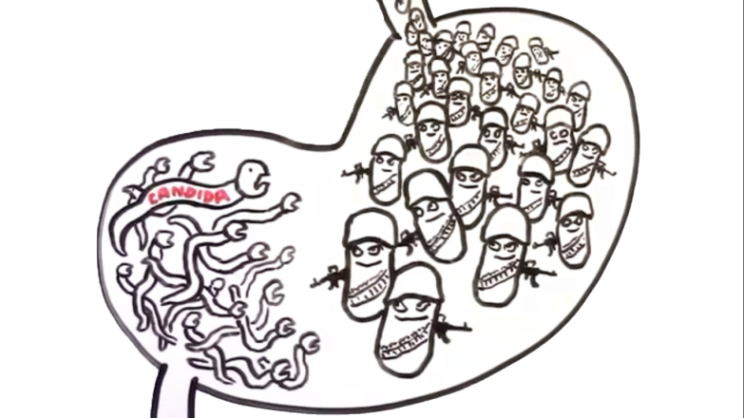
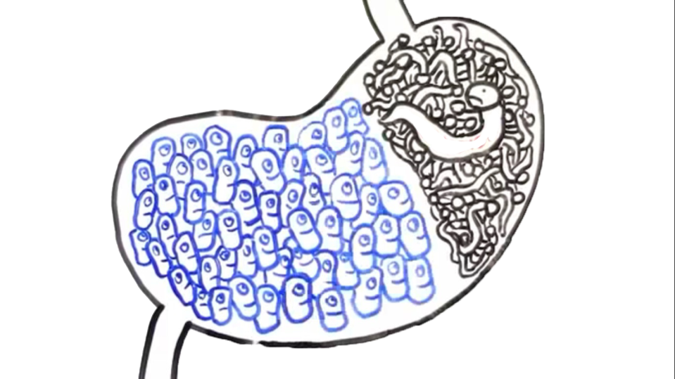
Qu’est ce qu’un Probiotique Better life ?
Microorganismes d’origine diverse
Survivent dans l’intestin
Maintiennent l’équilibre de la flore intestinale
Inhibent le développement des mauvaises bactéries
Régulent le systeme digestif
Contribuent dans le developpement du système immunitaire .
Effet
barrière
Stimulation
Protection de la
de l’immunité
Muqueuse intestinale

Slide 8
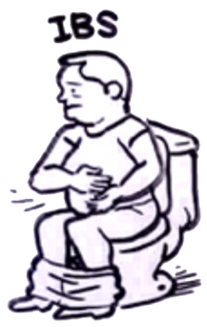
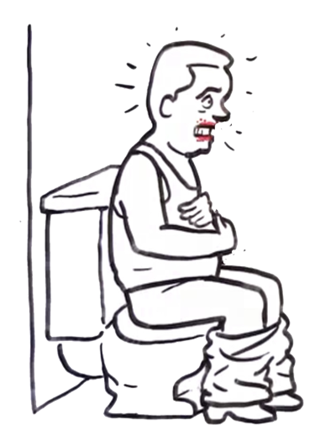
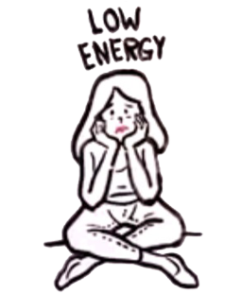
Nos clients :
Problèmes de peau :
Sensibilité aux produits chimiques ;
Fatigue chronique ;
Syndrome d’intestin irritable ;
Eczéma ;
Déficience immunitaire ;
Obésité ; surpoids ;
Manque de concentration ;
Sensibilité alimentaire ;
Manque d’énergie ;
Problèmes respiratoire ;
La psoriasis ;
Ballonnement ;
Dépression ;
Caries dentaire ;
Cycle de menstruation irrégulier ;
Constipation ;
Malaise général ;
Infection fongique ;
Indigestion ;
Problèmes de Thyroïde ;
Diarrhée ;
Insomnie ;
Colite ;
Lupus ;

Slide 9
85%
15%
25%
60%
Représentation par secteur d’un sondage effectué au niveau 03 wilayas

Slide 10
Organigramme du personnel :
Direction
Marketing
Production et approvisionnement
Administration
-02 Délégués commerciaux
-Moi même dans la commercialisation de produits, et dans la réalisation de fiches et de dépliants publicitaires
- 01 technicien en bioprocédés et technologie de fermentation;
- 01 ingénieur en bioprocédés et technologie de fermentation;
- 02 Opérteurs sur les machine d’encapsulation
-Directeur général
-Retour à un expert comptable chaque 03 mois

Slide 11
Raisons de sélection:
Lieu d’implantation:
La zone industrielle Ain M’lila
Présence des activités agricoles .
Présence des activités commerciales.
Lieu stratigique.

Slide 12
Forme juridique de notre entreprise :
EURL
Avantage de cette forme:
Elle est bien adaptée aux petites et moyennes entreprise ;
C’est une forme facile et fonctionnelle.

Slide 13
Matière Première :
50%
50%
Souches microbiennes
Milieu de culture
Source de carbone
Lactobacillus
Bifidobacterium
Saccharomyces boulardii
Source d’azote
Presque gratuite
Minéraux
Dechets agricole ;
Dechets Alimentaire;
Dechets d’abbatoire;
La craie.
Achetées à partir de THT « Belgique »
Importation

Slide 14
Matériel et équipements :
Equipements | Spécifications | Quantité | Prix en Dinar
Microscope Biologique | LW50B | 1 | 127957 .08
Vidéo microscopique PC |  | 1 | 609169,88
Table labo | 3m*0.7m | 1 | 79757,29
Fermenteur et accessoires | 200L-Qingdao | 1 | 2278675
Générateur de vapeur | 0.035t/H 24 1 6 045,00 | 1 | 474864,975
Centrifigeuse industrielle | Ldl7m-12l | 1 | 1309250
Lyophilisateur | 4 Kg/24 h+ | 1 | 1540000
Machine d’encapsulation | 600 trous de remplissage capsule | 1 | 23409,78
Groupe électrique | 48KVA | 1 | 78555
Hotte à flux laminaire | 2 m ³ | 1 | 400000
Camion réfrigéré | «Marque Herbine » | 1 | 700000
Total : |  |  | 7700000 DA
Réf de convertissement : Bnp (109.5)

Slide 15
Publicité et marketing
Imprimante
Papiers spéciaux
Fond de roulement
Matière première
Souche de saccharomyces | Souche probiotique | 1 Kg | 7855.500
Souche de bifidobacterium | Souche probiotique | 1 Kg | 30243.675
Souche de Lactobacillus | Souche probiotique | 1 Kg | 90338.3
Capsules
Emballage (boites, flacons )

Slide 16
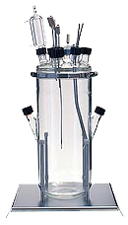
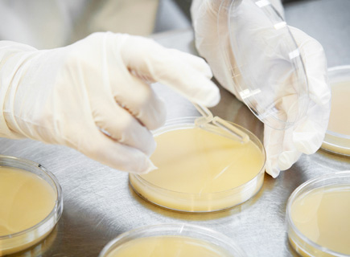
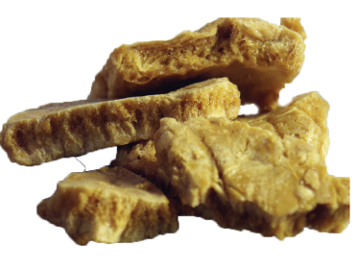
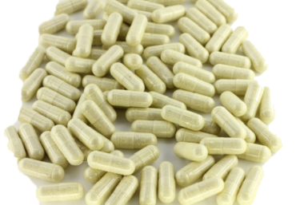
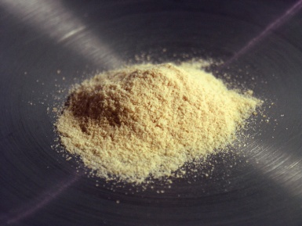
Processus de production :
Centrifugation
Souches utilisées
Fermentation
Lyophilisation
Encapsulation
+

Slide 17
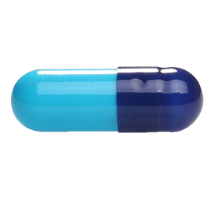
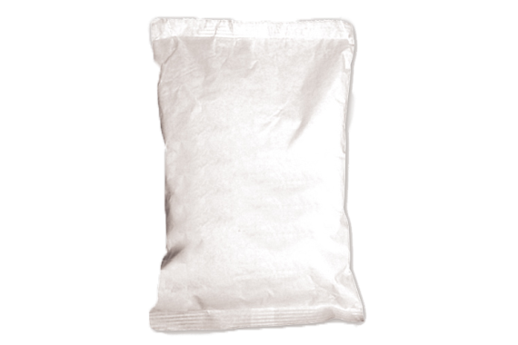
Production:
200 mg
Production de 24kg par semaine
Production de 96kg par
mois
80000 Capsules
400000 sachets -dose
200 mg

Slide 18
Prix par mois: 600 000 DA
1000 boites
4g
Prix:600 DA
Choix de prix par rapport à notre étude de marché
Prix par mois : 640 000 DA
800 boites
Prévisions de vente par rapport aux concurrents
et au sondage réalisé durant cette étude
2g
Prix:8 00 DA
Prix par mois :
600 000 DA
1000 boites
4g
Prix:600 DA

Slide 19
Représentation par histogramme d’un sondage effectué au niveau 03 wilayas

Slide 20
Rendement net d’exploitation « première année »
16 642 123,09 DA
Chifre d’affaire
20 258 000,00 DA

Slide 21
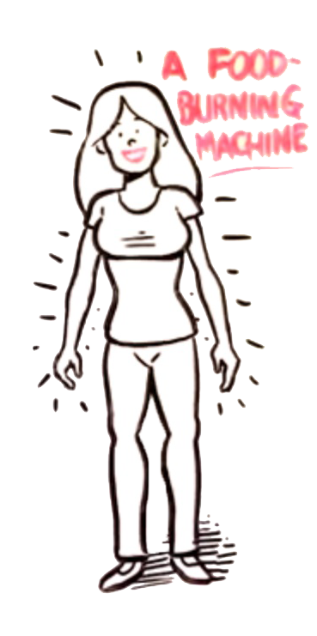
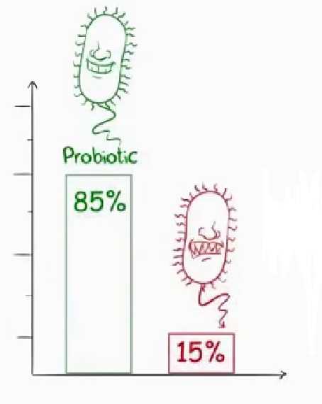
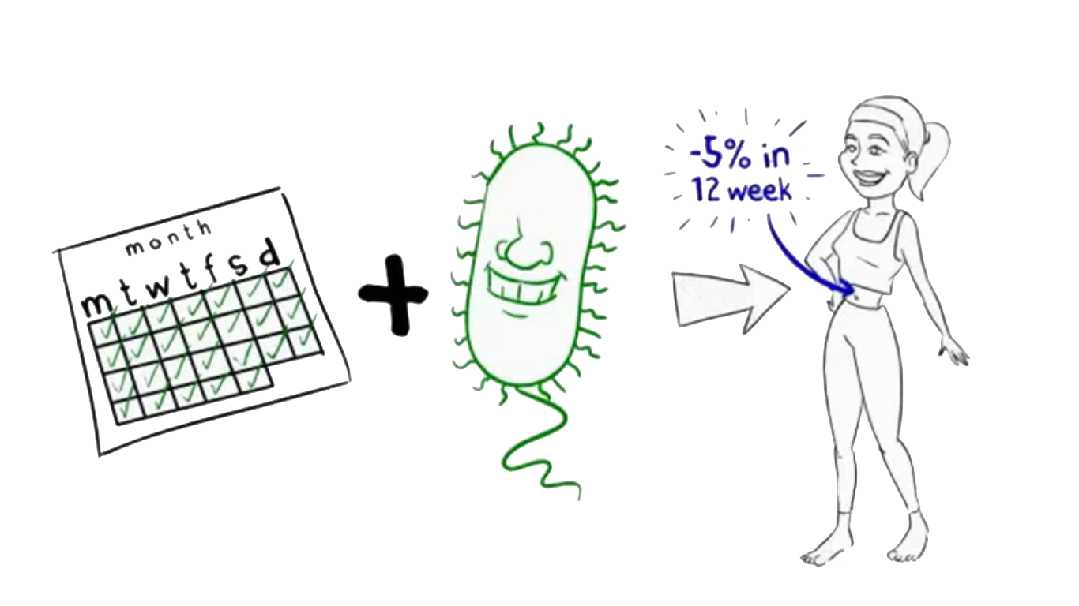
Les effets prouvés des probiotiques BetterLife :
Amélioration de la défense de l’organisme contre les microbes (immunité)
Prévention de certaines maladies cardio-vasculaires
Amélioration de la digestion
« Moins de problèmes intestinaux»
La perte du poids “fitness”
Prévention de certains allergies alimentaires
Un mode de vie appaisant “sans stress”
Diminution du cholestérol
Prévention du cancer du côlon
Energie et vitalité
Un Sommeil équilibré

Slide 22
Pourquoi choisir les produits de Betterlife et pas les autres Produits ?
Nous sommes la premeière entreprise Algérienne de production de probiotique .
Spécialistes dans le domaine
Des mélange exclusives
Nos produits sont naturels (sans aditifs)

Slide 23
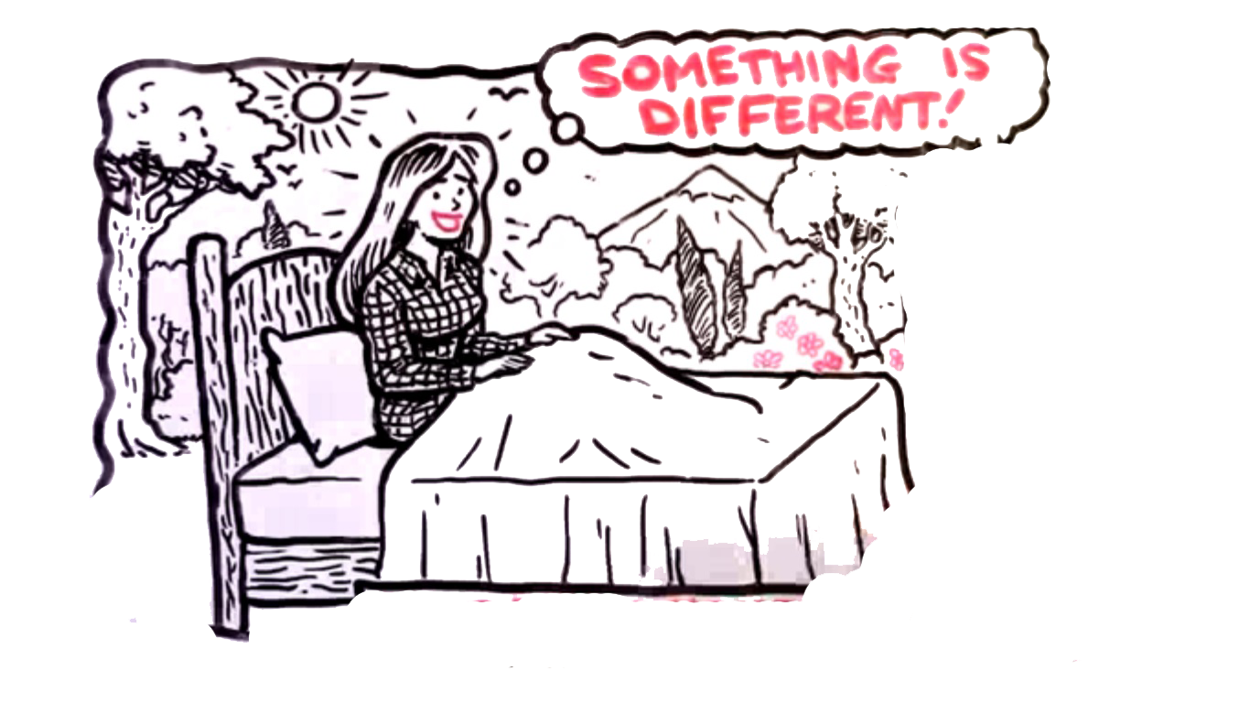

Slide 24
Thank You!

